Slide 1

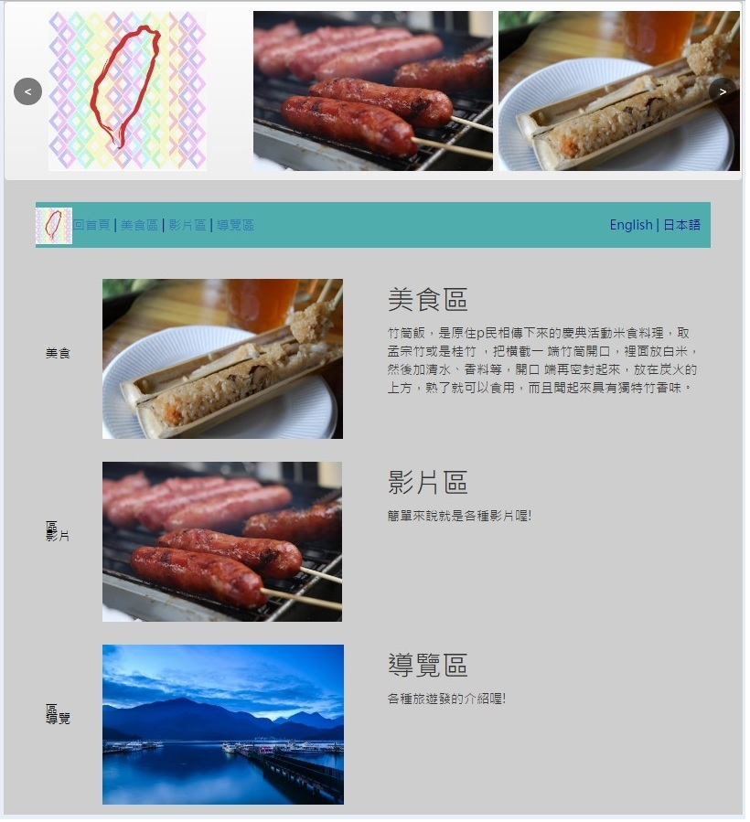
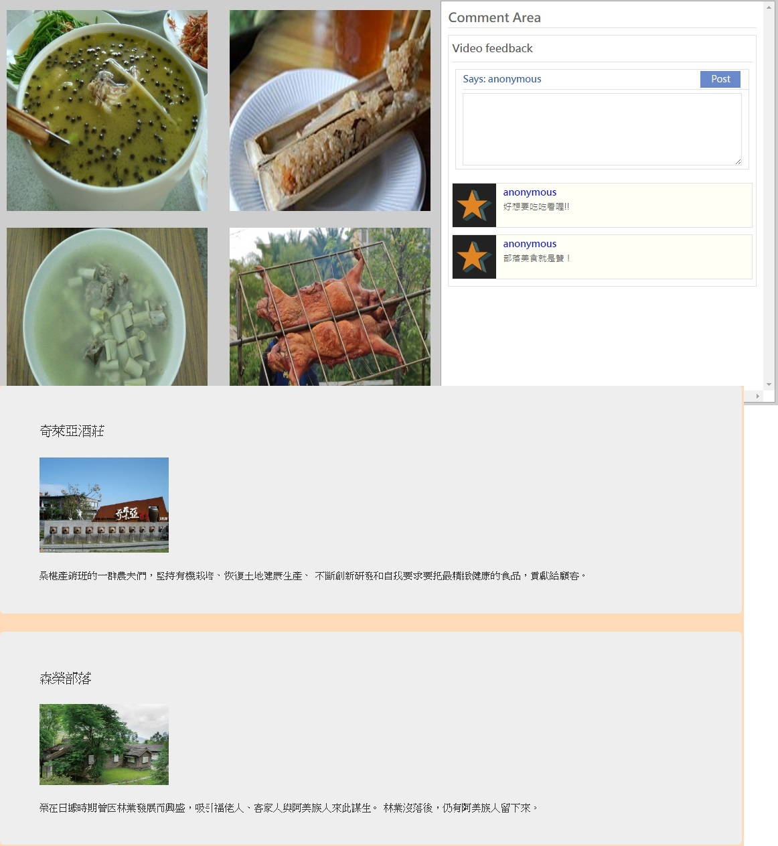
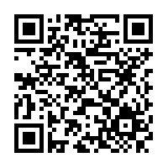
原力與你同在
指導老師 組名:08小隊
陳錫民 鄔植詠 洪崇堡 楊允中 蔡承益
設計理念
以原住民食物為主題
介紹部落當地文化
行銷部落特色
網頁介紹
美食區
以美食的圖片吸引使用者的目光，並教他們如何製作
影片區
讓使用者瀏覽影片
給予回饋和留言
遊覽區
行程規劃功能，遊玩當地景點
相關技術
網頁幻燈片,CSS,jQuery
Bootstrap, AJAX, PHP
JavaScript

